Slide 1
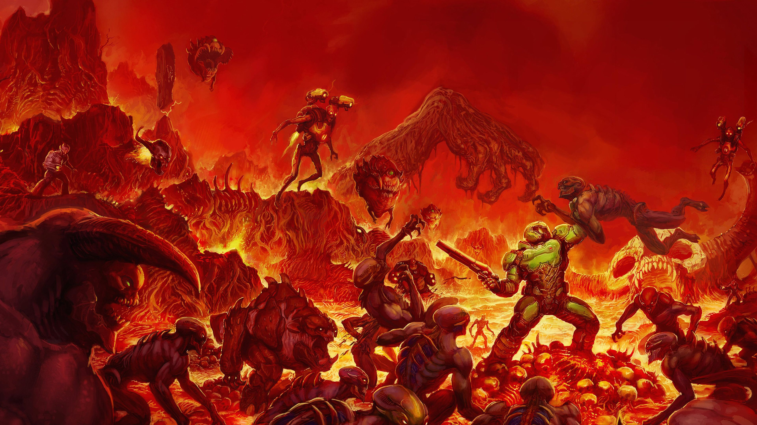
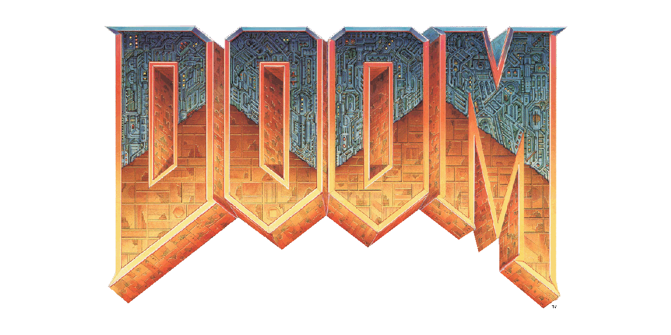
DRUNKEN
EXORT
Ансар Мавлеткулов
PYGAME
Роман
???????
НА
START

Slide 2
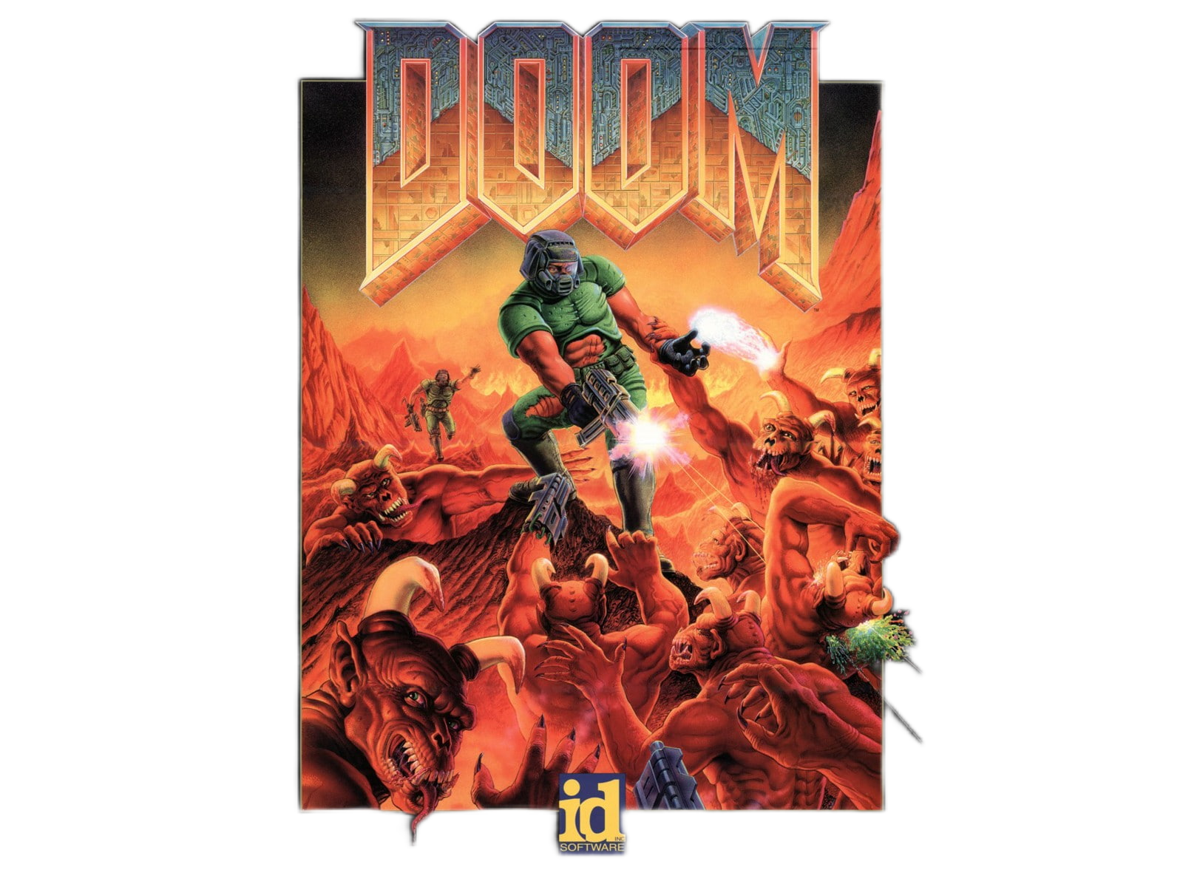
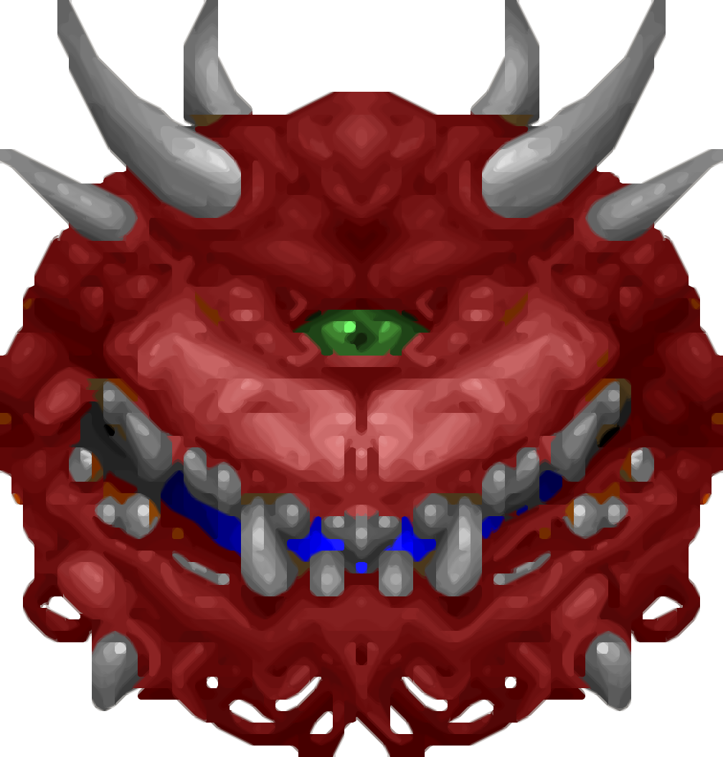
PYGAME
ИДЕЯ И ИСТОРИЯ
НА

Slide 3
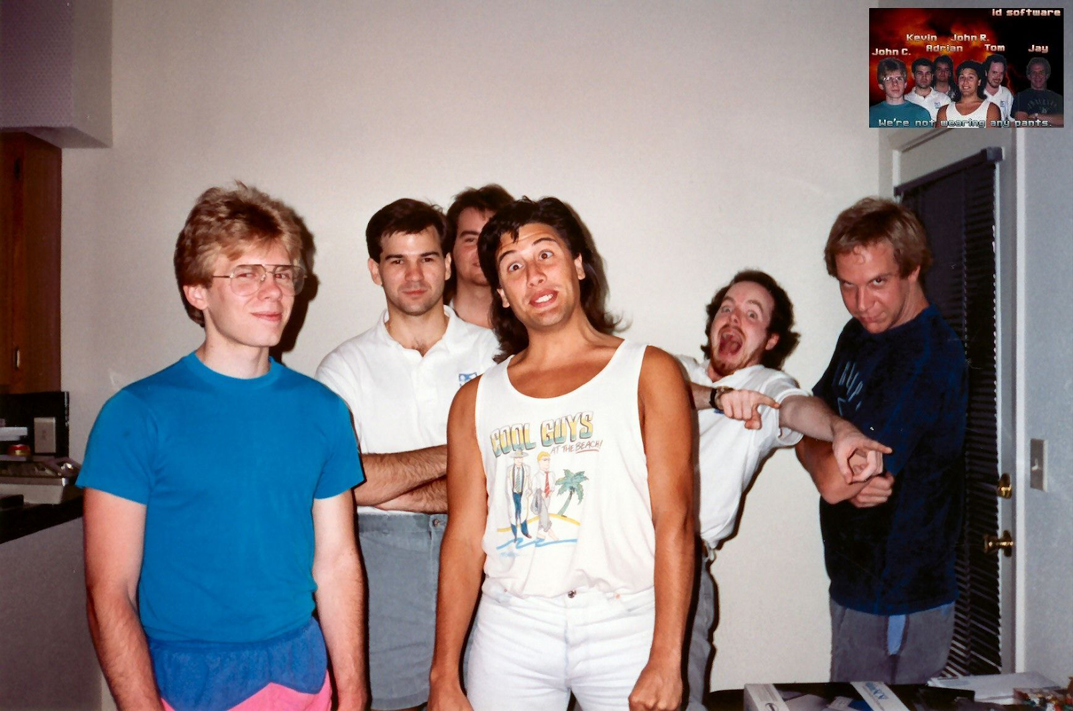
PYGAME
ИДЕЯ И ИСТОРИЯ
НА

Slide 4

PYGAME
ИДЕЯ И ИСТОРИЯ
НА

Slide 5
PYGAME
ИДЕЯ И ИСТОРИЯ
НА
+

Slide 6
PYGAME
ВЫБОР СЛОЖНОСТИ
НА
I’m too young to die
NIGHTMARE!

Slide 7
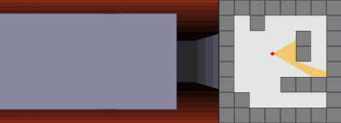
PYGAME
ОСНОВЫ ОСНОВ. РЕЙКАСТИНГ
НА

Slide 8
PYGAME
ОСНОВЫ ОСНОВ. РЕЙКАСТИНГ
НА
{x, y}

Slide 9
PYGAME
ОСНОВЫ ОСНОВ. РЕЙКАСТИНГ
НА
{x, y}
FOV = pi / 3

Slide 10
PYGAME
ОСНОВЫ ОСНОВ. РЕЙКАСТИНГ
НА
{x, y}
FOV = pi / 3
RAYS_INT = 300
Количество лучей

Slide 11
PYGAME
ОСНОВЫ ОСНОВ. РЕЙКАСТИНГ
НА
player_angle – FOV / 2 + DELTA_ANGLE
FOV = pi / 3
RAYS_INT = 300
Количество лучей

Slide 12
PYGAME
ОСНОВЫ ОСНОВ. РЕЙКАСТИНГ
НА
player_angle – FOV / 2 + DELTA_ANGLE
FOV = pi / 3
RAYS_INT = 300
Количество лучей

Slide 13
PYGAME
ОСНОВЫ ОСНОВ. РЕЙКАСТИНГ
НА
OPv < Oph = > dist = OPv
WALL
player_angle – FOV / 2 + DELTA_ANGLE
FOV = pi / 3
RAYS_INT = 300
Количество лучей

Slide 14
PYGAME
ОСНОВЫ ОСНОВ. РЕЙКАСТИНГ
НА
depth *= math.cos(player_angle - cur_angle)
player_angle – FOV / 2 + DELTA_ANGLE
FOV = pi / 3
RAYS_INT = 300
Количество лучей

Slide 15
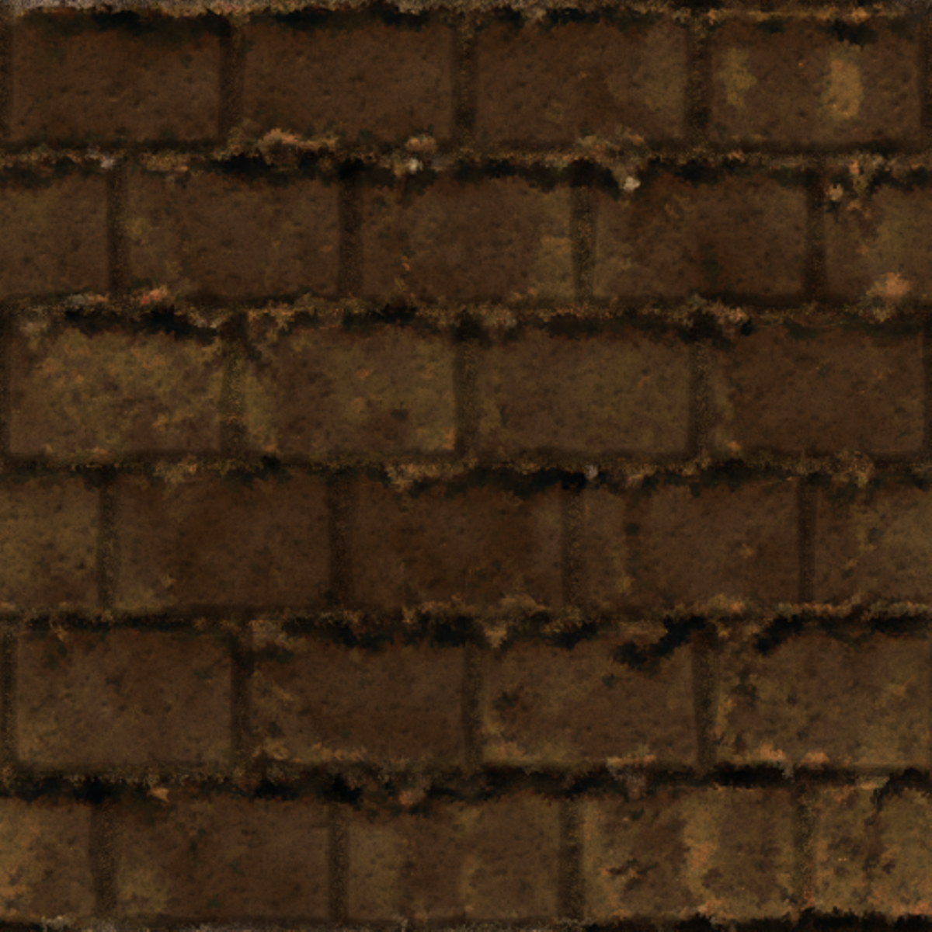
PYGAME
ОСНОВЫ ОСНОВ. РЕЙКАСТИНГ
НА
depth *= math.cos(player_angle - cur_angle)
player_angle – FOV / 2 + DELTA_ANGLE
FOV = pi / 3
RAYS_INT = 300
Количество лучей

Slide 16
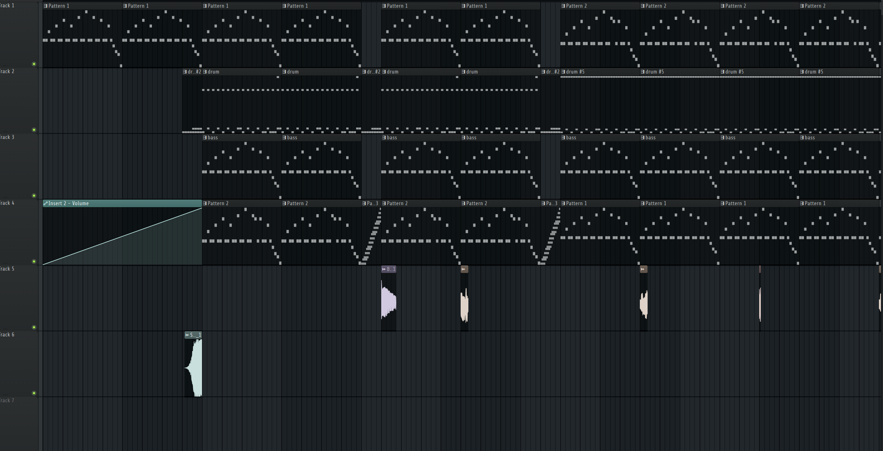
PYGAME
САУНДТРЕК
НА

Slide 17
PYGAME
ВЫВОД.
НА
РАЗРАБОТКА 3Д ДВИЖКА
ПОРТФОЛИО

